Slide 1
Python 教學
開課教授:郭華丞
助教:張譽瀚、鄭偉文

Slide 2
安裝及介紹Python
變數 Variable
數列 list[], tuple()
函式庫 Library
迴圈 loop, while
判斷 if
自訂函數 def()

Slide 3
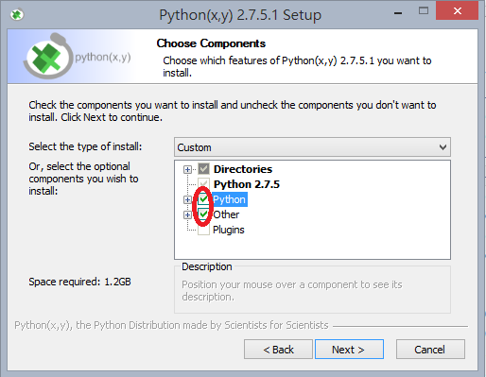
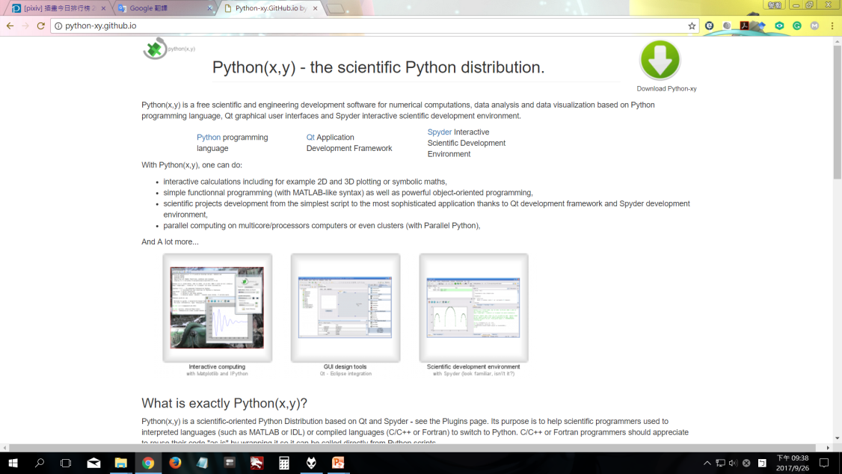
安裝pythonxy
http://python-xy.github.io/

Slide 4
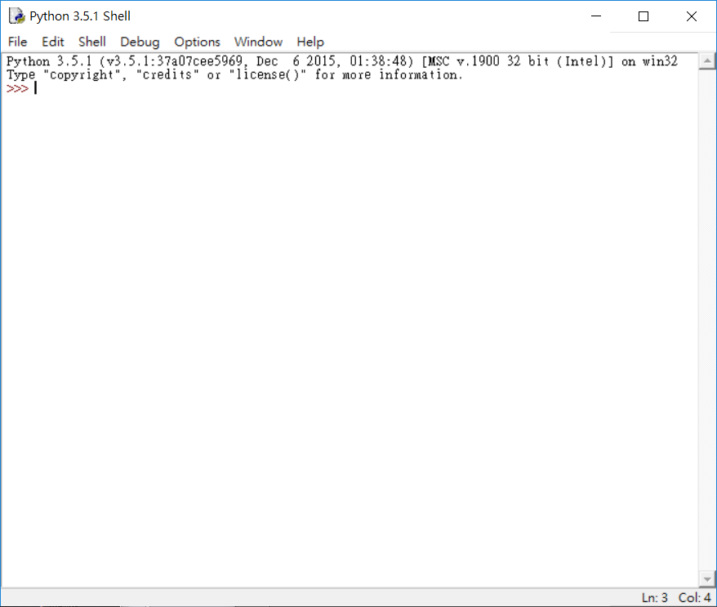
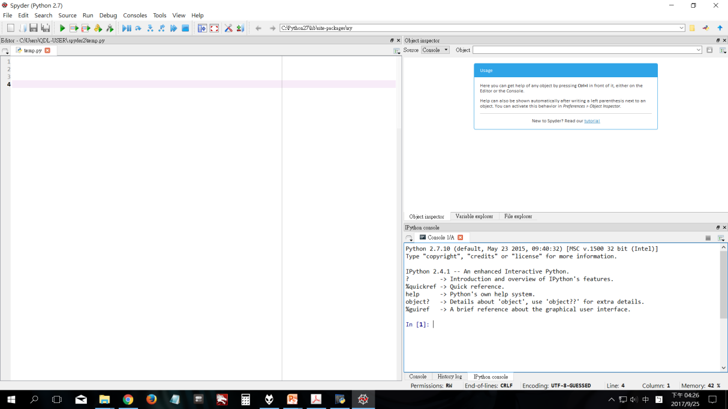
Python介面
直譯器介面
直譯器介面
參數說明
結果與錯誤

Slide 5
直譯器 interpreter
編譯器Compiler，是一種介於原始碼(電腦用)與程式語言(人類用)中間的轉換電腦程式
  Fortran, C, C++ 等等
直譯器 interpreter，不需編譯即可執行。
  Python
  可不斷輸入，每輸入一行便執行一行。或者寫成script檔(*.py)執行

Slide 6
Hello, World!!
>>> print(’Hello, World!!’)
Hello, World!!

Slide 7
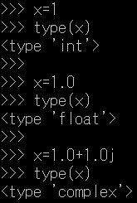
變數 Variable
變數型態 type()
  整數(int) a=5
  浮點數(float) b=3.
  字串(str) ’a=5’
  複數(complex) 2+3j
註解 # 與文字 ’a=5’
  註解為綠色文字不被程式作用，而文字則相反

Slide 8
x=1 和 1=x 在程式中哪一個是對的?
=1
1
正確
X
X
1=
錯誤
X

Slide 9

x :(name，人類用)
id(x) :(ID，電腦用，記憶體的位置)
x=1
1
X

Slide 10
數列
數列 tuple (其內容與性質固定)
  x=(1, 2, 3)
數列 list (其內容與性質可變更)
  x=[1, 2, 3]
  x=[1, 2, 3]
x[0]=1, x[2]=3
0
1
2

Slide 11
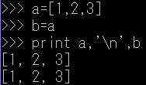


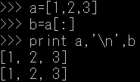
list 注意事項

Slide 12
函式庫 Library
>>> import math
>>> import cmath
>>> import scipy
>>> import numpy
>>> print(math.pi)
3.14159265359

Slide 13
>>> import numpy 導入函數庫
>>> print(numpy.pi)
>>> import numpy as np 導入函數庫並縮寫
>>> print(np.pi)
>>> from numpy import pi 從函數庫導入物件
>>> print(pi)

Slide 14
參考網站
scipy.org
matplotlib.org
vpython.org
用Python做科學計算

Slide 15
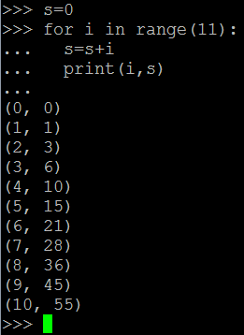
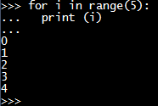
迴圈 loop, while
迴圈 loop為重複執行相同程式
>>> for 變數 in range(次數):
… 迴圈內執行的程式

Slide 16
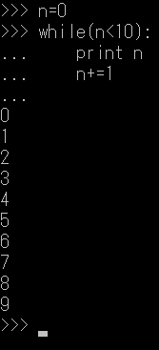
迴圈 while為條件迴圈，滿足條條件者重複執行相同程式，直到不滿足條件後離開迴圈
>>> while(進入迴圈的條件):
… 迴圈內執行的程式

Slide 17
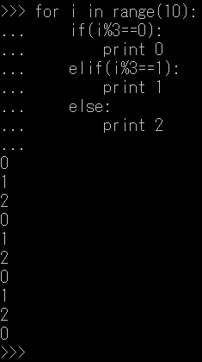
判斷 if
>>>if (條件):
… 符合條件者的執行程式
… elif(其他條件):
… 符合條件者的執行程式
… else:
… 其餘條件以外者的執行程式

Slide 18
符號應用
若a=1, 當b=a, 則b=1 b複製a數值
若a=1 b=1, 當b==a, 則true 判斷相等
若a=1 b=1, 當b!=a, 則false 判斷不相等
若a=[1,2] 當b=a, 則b=[1,2] b複製a數值包含性質
若a=[1,2] 當b=a[:], 則b=[1,2] b只複製a數值
若a=(1,2) b=[1,2],當b==a,則false

Slide 19
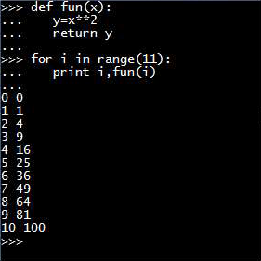
自訂函數 def()
>>>def 函數名稱(變數1, 變數2…):
… 自訂函數內容
… return 回傳數值1, 數值2…

Slide 20
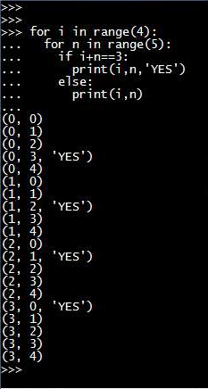
巢狀式結構
for i in range(4):
for n in range(5):
if i+n==3:
print(i, n, ’YES’)
else:
print(i, n)

Slide 21
進階應用

Slide 22
繪圖 matplotlib
解析解與數值解
微積分
誤差值理論 error
線性代數與矩陣力學 array, matrix
適合python的問題

Slide 23
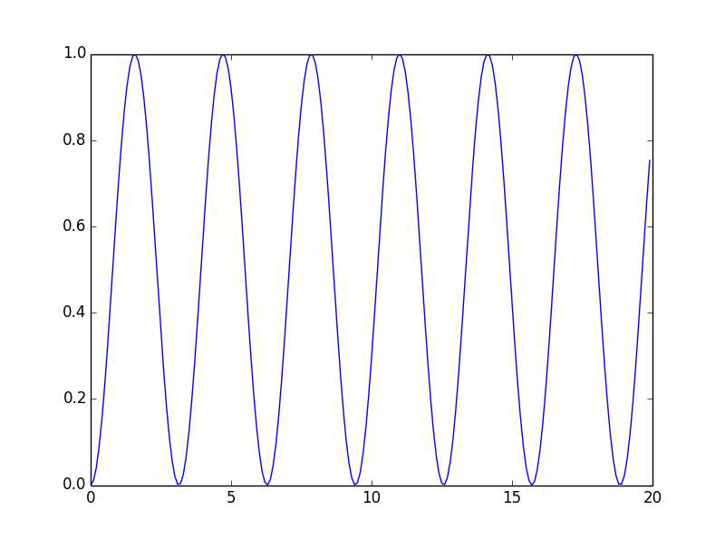
繪圖 matplotlib
import matplotlib.pyplot as plt
import numpy as np
xmin=0.
xmax=20.
dx=0.1
n=2
x=np.arange(xmin,xmax,dx)
y=(np.sin(x))**n
plt.plot(x,y)
plt.show()

Slide 24
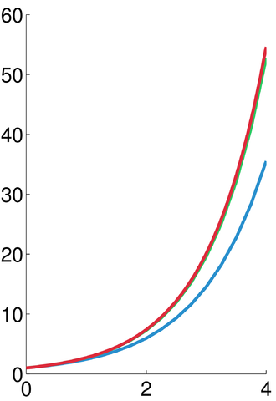
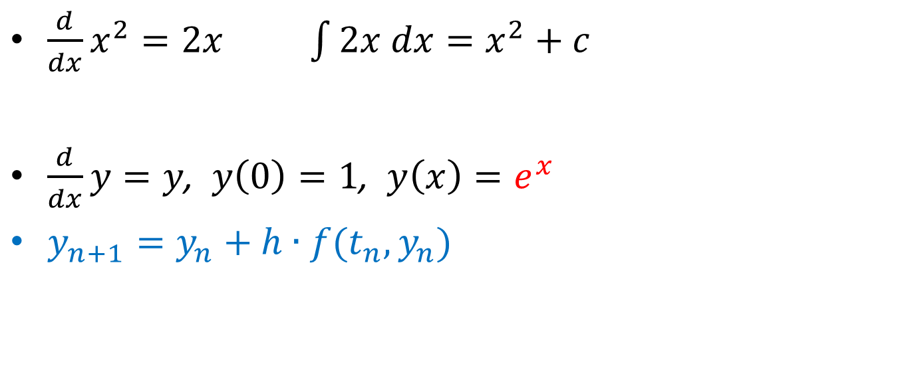
解析解與數值解
$\frac{d}{dx}x^{2}=2x$ $\int{2x dx=x^{2}+c}$
$\frac{d}{dx}y=y$, $y\left(0\right)=1$, $y\left(x\right)=e^{x}$
$y_{n+1}=y_{n}+h∙f(t_{n}, y_{n})$

Slide 25
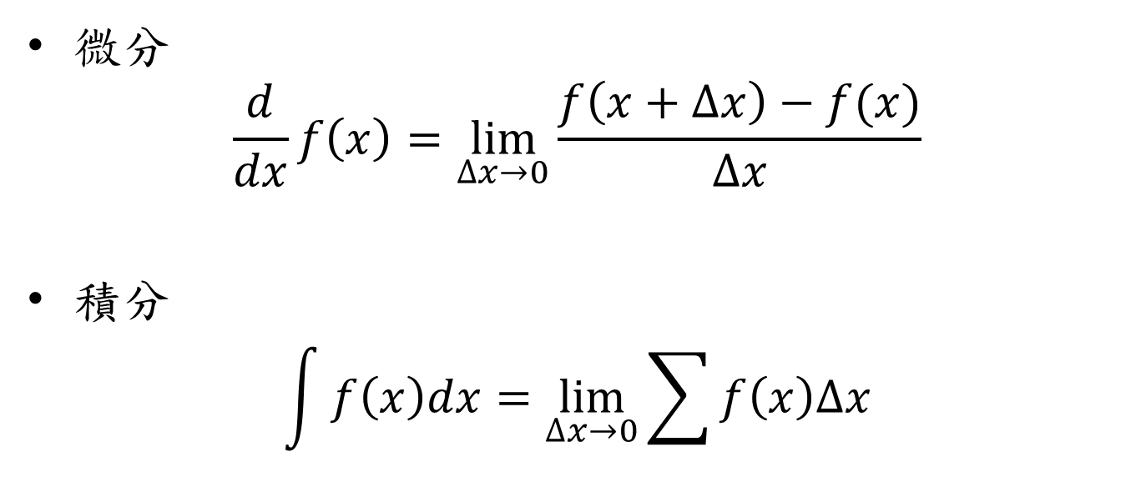
微積分
微分
$$\frac{d}{dx}f\left(x\right)=\lim_{∆x→0}{\frac{f\left(x+∆x\right)−f(x)}{∆x}}$$
積分
$$\int{f\left(x\right)dx=\lim_{∆x→0}{\sum{f\left(x\right)∆x}}}$$

Slide 26
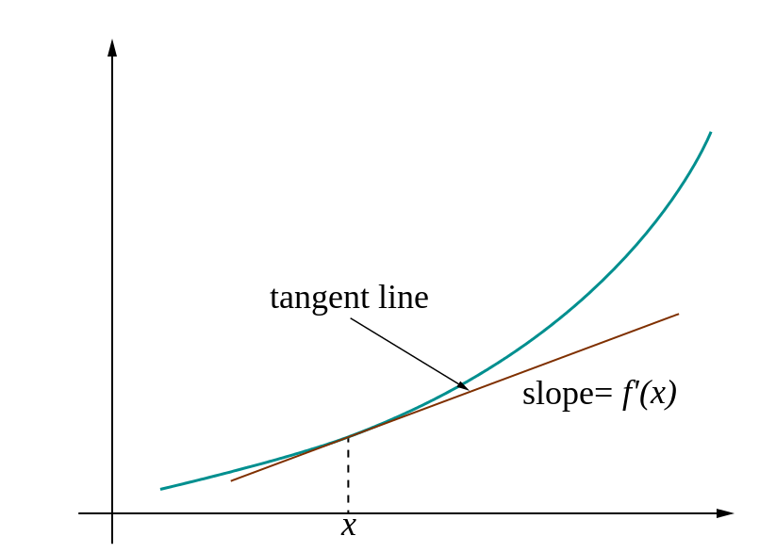
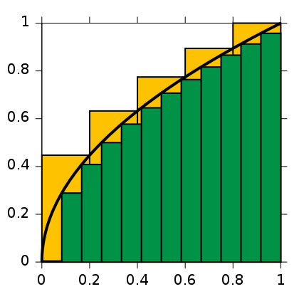

Slide 27
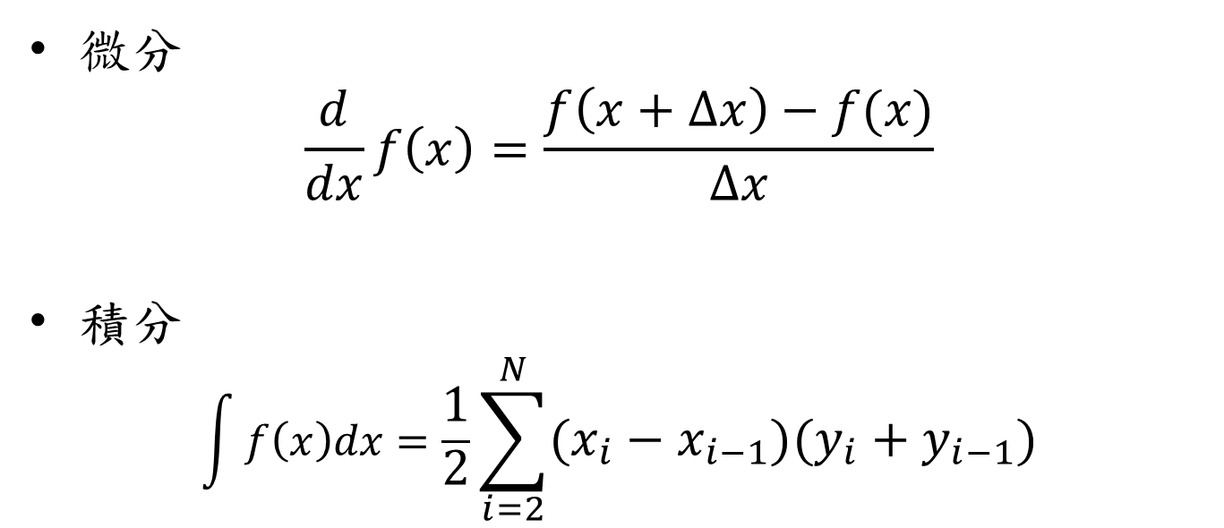
微分
$$\frac{d}{dx}f\left(x\right)=\frac{f\left(x+∆x\right)−f(x)}{∆x}$$
積分
$$\int{f\left(x\right)dx=\frac{1}{2}\sum_{i=2}^{N}{(x_{i}−x_{i−1})(y_{i}+y_{i−1})}}$$

Slide 28
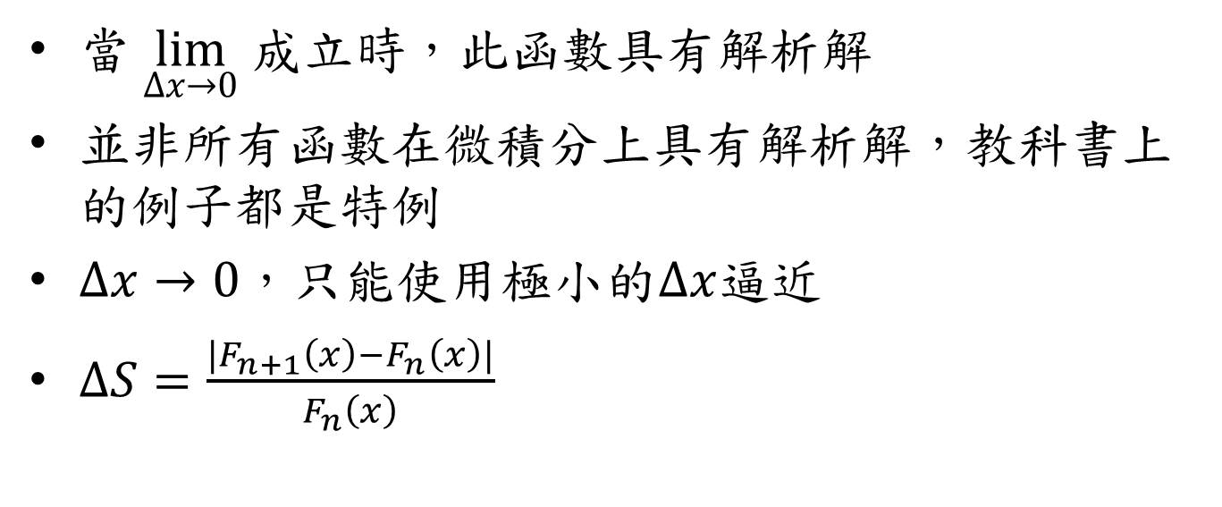
誤差值理論 error
當 $\lim_{∆x→0}$ 成立時，此函數具有解析解
並非所有函數在微積分上具有解析解，教科書上的例子都是特例
$∆x→0$，只能使用極小的$∆x$逼近
$∆S=\frac{|F_{n+1}\left(x\right)−F_{n}\left(x\right)|}{F_{n}\left(x\right)}$

Slide 29



收斂條件
誤差疊加
$$∆S$$
$$∆S$$
0.01
$$∆x$$
step

Slide 30
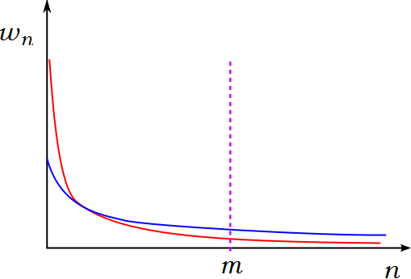

Truncation error
$$1−\sum_{n=1}^{m}{ω_{n}}$$

Slide 31
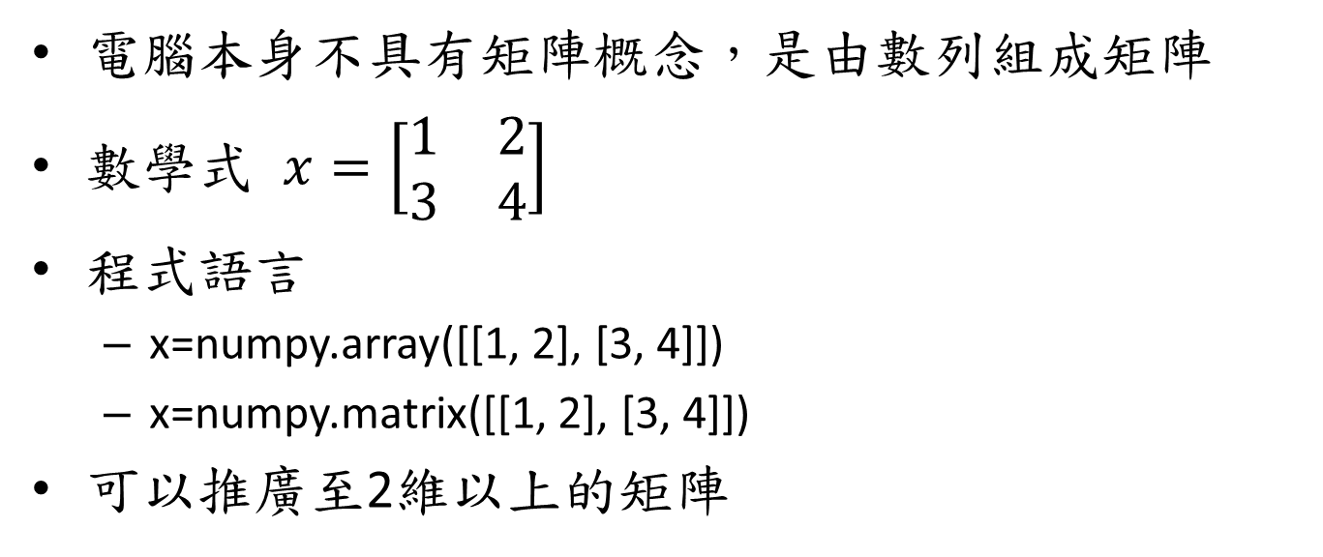
矩陣
電腦本身不具有矩陣概念，是由數列組成矩陣
數學式 $x=\left[\begin{matrix}1 & 2 \\ 3 & 4\end{matrix}\right]$
程式語言
  x=numpy.array([[1, 2], [3, 4]])
  x=numpy.matrix([[1, 2], [3, 4]])
可以推廣至2維以上的矩陣

Slide 32
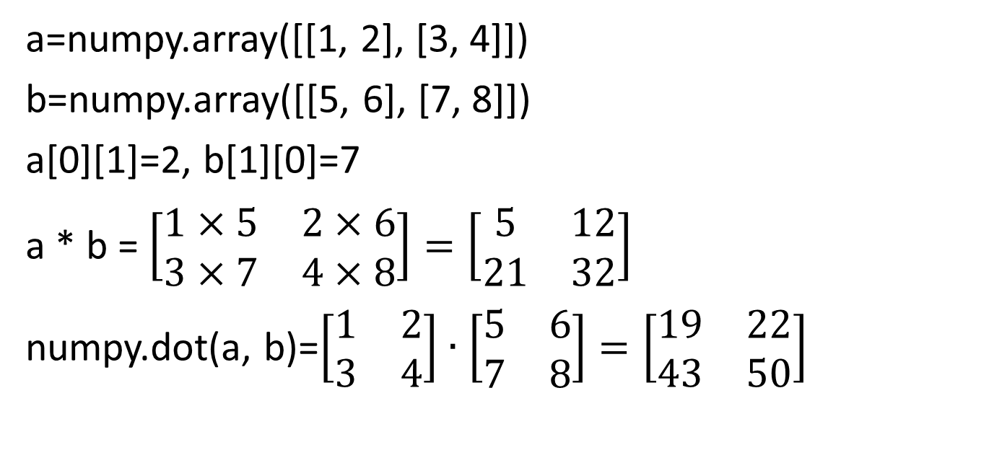
線性代數
  a=numpy.array([[1, 2], [3, 4]])
  b=numpy.array([[5, 6], [7, 8]])
  a[0][1]=2, b[1][0]=7
  a * b = $\left[\begin{matrix}1×5 & 2×6 \\ 3×7 & 4×8\end{matrix}\right]=\left[\begin{matrix}5 & 12 \\ 21 & 32\end{matrix}\right]$
  numpy.dot(a, b)=$\left[\begin{matrix}1 & 2 \\ 3 & 4\end{matrix}\right]∙\left[\begin{matrix}5 & 6 \\ 7 & 8\end{matrix}\right]=\left[\begin{matrix}19 & 22 \\ 43 & 50\end{matrix}\right]$

Slide 33
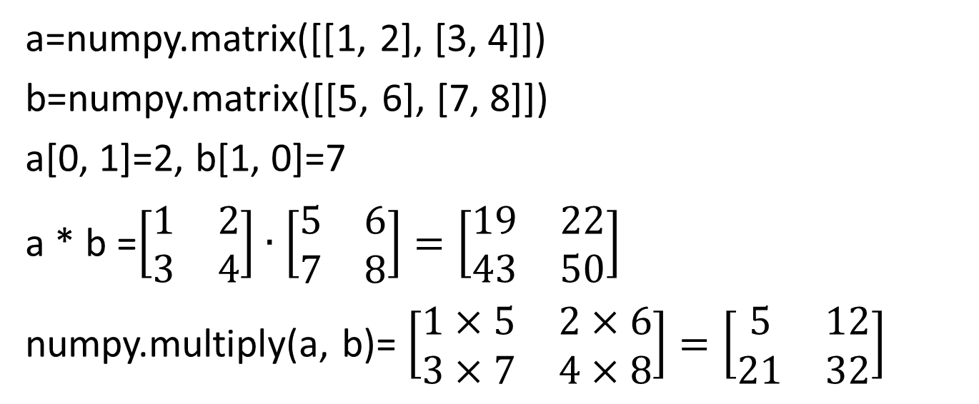
矩陣力學
  a=numpy.matrix([[1, 2], [3, 4]])
  b=numpy.matrix([[5, 6], [7, 8]])
  a[0, 1]=2, b[1, 0]=7
  a * b =$\left[\begin{matrix}1 & 2 \\ 3 & 4\end{matrix}\right]∙\left[\begin{matrix}5 & 6 \\ 7 & 8\end{matrix}\right]=\left[\begin{matrix}19 & 22 \\ 43 & 50\end{matrix}\right]$
  numpy.multiply(a, b)= $\left[\begin{matrix}1×5 & 2×6 \\ 3×7 & 4×8\end{matrix}\right]=\left[\begin{matrix}5 & 12 \\ 21 & 32\end{matrix}\right]$

Slide 34
array與matrix皆可以構成矩陣，性質上卻不相同
在numpy與scipy中都有線性代數的模組：linalg
  import numpy.linalg as npla
  import scipy.linalg as spla
Numpy只能夠做簡單矩陣運算
複雜的矩陣運算：反矩陣、分解需要用linalg模組

Slide 35
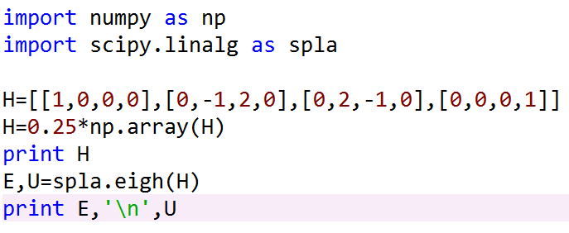
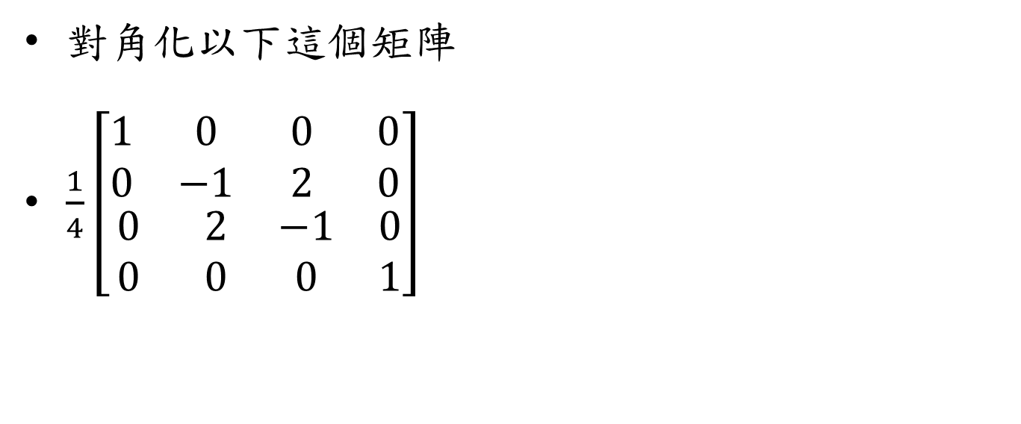
對角化以下這個矩陣
$\frac{1}{4}\left[\begin{matrix}\begin{matrix}1 & 0 \\ 0 & −1\end{matrix} & \begin{matrix} 0 & 0 \\ 2 & 0\end{matrix} \\ \begin{matrix}0 & 2 \\ 0 & 0\end{matrix} & \begin{matrix}−1 & 0 \\ 0 & 1\end{matrix}\end{matrix}\right]$

